Slide 1
Program antibullying pentru instruirea profesioniștilor
Activitate organizată de Terre des Hommes Moldova,
implementată cu suportul UNICEF Moldova și ChildHub în cadrul proiectului „Eforturi comune de a combate bullying-ul în Moldova”.
Facilitatoare:
Sorina Petrică, consultantă internațională (România)
Daniela Terzi-Barbaroșie, consultantă națională (Moldova)

Slide 2
Ziua 3. Sesiunea 2: Plan de intervenție pe clasă pentru școlaritatea mică

Slide 3
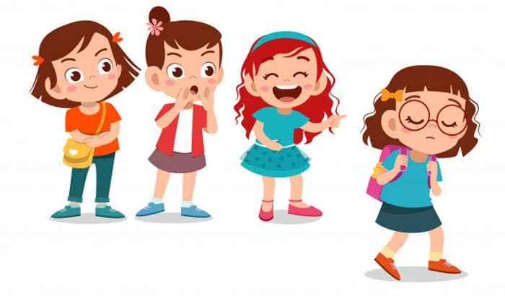
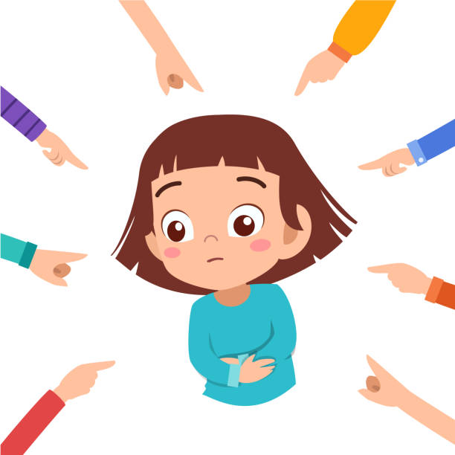
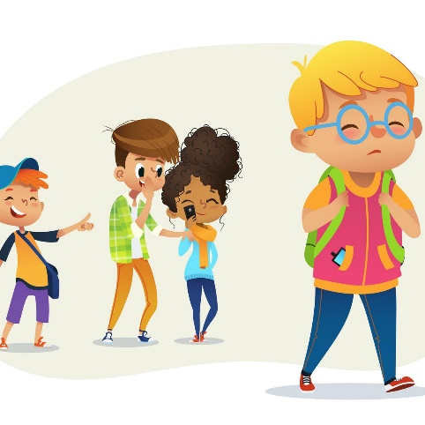
Cum devin copii parte din soluție, nu din problemă?

Slide 4
Programul de intervenție vizează:
creșterea conștientizării martorilor, creșterea empatiei față de copilul victimizat;
dezvoltarea responsabilității personale și a autoeficacității personale în vederea sprijinirii copilului țintă;
dezvoltarea responsabilității socială a colectivului de elevi;
abilitarea elevilor-martori cu instrumentele necesare (cunoștințe, atitudini și abilități) pentru a face alte alegeri în loc să alimenteze comportamentul de bullying.

Slide 5
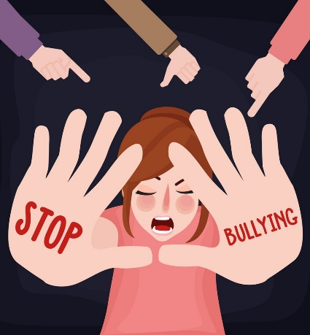
Etapele de lucru:
Înainte de livrarea programului de intervenție puteți să explorați cunoștințele , atitudinile și abilitățile copiilor folosind instrumentele de screening (identificare) din anexa.
La finalul programului puteți aplica aceleași instrumente și astfel puteți să evaluați impactul pe care intervenția l-a avut (ce schimbări s-au produs la nivelul cunoștințelor, atitudinilor și abilităților copiilor care au fost incluși în program).

Slide 6
Etapele planului de intervenție pe clasă: I. Ce este bullying-ul?
să spună ce este bullying-ul
să facă diferență între comportamentul de bullying și alte tipuri de comportamente agresive
să recunoască emoțiile copilului țintă
să se pună în papucii unui copil care este ținta comportamentului de bullying și să împărtășească propriile experiențe personale

Slide 7
Etapele planului de intervenție pe clasă: II. Bullying-ul fizic: Ce pot să fac pentru a rămâne în siguranță?
să recunoască emoțiile copilului care este țintă a bullying-ului
să identifice impactul pe care comportamentul de bullying îl are asupra comportamentului copilului țintă
să cunoască modalități concrete de gestionarea a furiei în cazul rolului de copil-țintă a comportamentului de bullying
să cunoască care sunt reacțiile potrivite pentru un copil-țintă a bullying-ului care conduc la descurajarea bullying-ului sau nu conduc la înrăutățirea situației.

Slide 8
Etapele planului de intervenție pe clasă: III. Bullying-ul relațional – Cuvintele noastre pot răni la fel de tare precum picioarele noastre
să știe faptul că excluderea unui copil este un comportament de bullying
să știe că excluderea si tachinarea sunt la fel de dureroase precum bullying-ul fizic care ne rănește corpul
să cunoască impactul pe care unele glumele îl au asupra unui alt copil
să facă diferența între ce înseamnă a glumi și când glumele devin un comportament de bullying

Slide 9
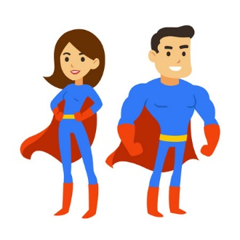
Etapele planului de intervenție pe clasă: IV. Responsabilizarea prosocială: Și eu pot fi un Supercoleg!
să-și crească nivelul de empatie fată de copilul țintă
să identifice modul în care comportamentele martorilor
pot încuraja/ descuraja situația de bullying
să cunoască modurile de reacție ale martorilor care conduc la descurajarea bullying-ului

Slide 10
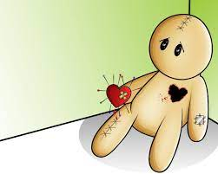
Etapele planului de intervenție pe clasă: V. Ridiculizat și respins- strategii eficiente de a face față
să recunoască comportamentele de ridiculizare și respingere ca fiind comportamente de bullying
să empatizeze cu situația copilului țintă
să identifice modul în care pot să facă față ridiculizării și respingerii dacă sunt în situația de ținta a comportamentului de bullying

Slide 11
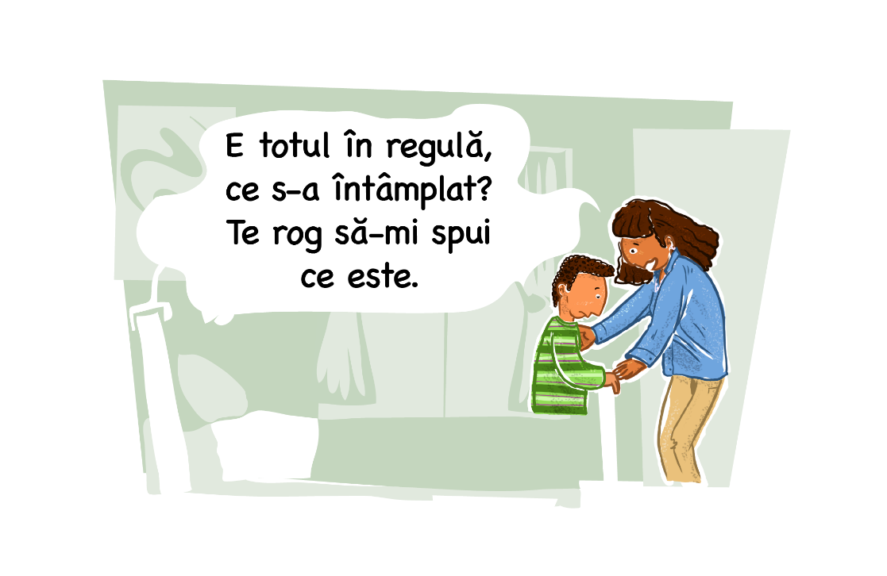
Etapele planului de intervenție pe clasă: VI. Cum să trăim în pace cu ceilalți
să exerseze abilitățile de gestionare eficientă
a situațiilor de tachinare
să creștem frecvența de manifestare a comportamentelor de interacțiune socială adecvată (acordarea ajutorului, oferirea de complimente sau feedback-uri pozitive, inițierea de interacțiuni prin punerea unor întrebări sau deschiderea unor subiecte de discuție)
reducerea comportamentelor de interacțiune negativă (critica, evitarea colegilor care manifestă frecvent comportamente nepotrivite, refuzul de oferire a ajutorului).

